Slide 1


Veranderde wet- en regelgeving
Van 1953 tot 2026
STOOMplatform, 17 april 2026

Slide 2
A trip down memory lane 1953 Nu
1953 het jaar van schok en doorbraak:
  Watersnoodramp
  Instelling Deltacommissie
  Stalin komt te overlijden
  Eerste bevestigde beklimming Mount Everest
  Kroning Elizabeth II
  En oh ja de STOOMWET (wet van 25 maart 1953, Stb. 1953, 179)

Slide 3
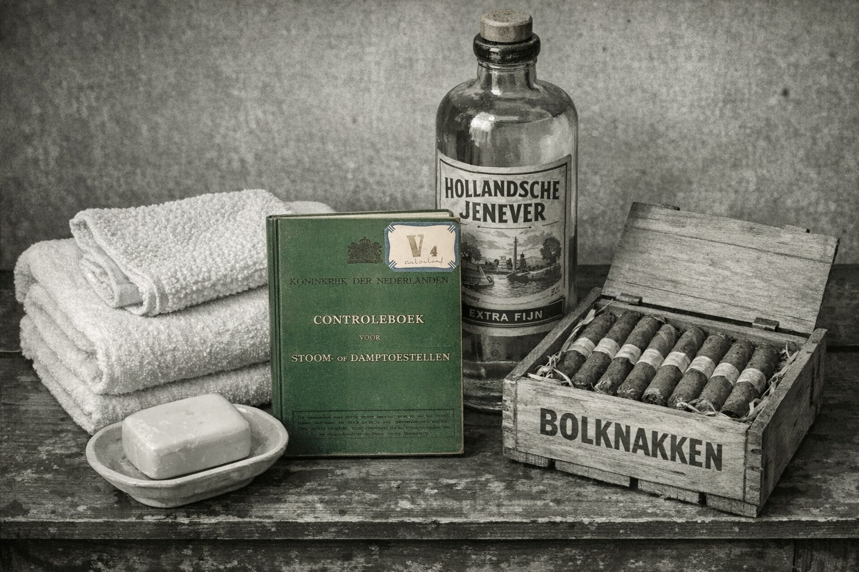
Hoe werd in die tijd de inspecteur Stoomwezen ambtenaar onthaald?

Slide 4
“Er is een oude Perzische wijsheid: grote besluiten neem je twee keer.
- Wanneer je nuchter bent — dan zie je risico’s, onderhoud en gevolgen
- Eerst wanneer je in de roes bent — dan zie je dromen, lef en mogelijkheden.
“Pas als het in beide toestanden overeind blijft, is het een besluit dat je mag uitvoeren”.
Stoomwezen‑wijsheid (naar Perzische wijsheid)
Eerst nuchter: meten, vaststellen, bewijzen
Daarna “jenever”: remmingen los → intuïtie aan
Alleen wat beide rondes doorstaat, is echt veilig
Dan P.o. I/o ATB

Slide 5
Jaren 60 - redelijk rustig (stoomwet wereld):
  Dienst voor het Stoomwezen is Rijksoverheid en valt (vanaf 1966) onder het Directoraat‑Generaal van de Arbeid
  Het Stoomwezen voert Stoomwet/Stoombesluit uit: toezicht op toestellen die door druk/temperatuur/inhoud gevaar kunnen opleveren
  TCTD (Technische Commissie voor Toestellen onder Druk) adviseert over richtlijnen voor materiaal/constructie/beproeving/gebruik
  In de praktijk: nieuwbouw, nader, herkeuringen, etc., vakmanschap, “inspecteur als instituut”
“De jaren 60 zijn ‘rustig’ omdat de rolverdeling helder is: wet → dienst → inspecteur. Eén gezag, één lijn.”

Slide 6
Jaren 70 - “rustig, maar technischer: RToD wordt de taal”
  RToD: Regels voor toestellen onder druk — eerste uitgave (tweetalig) 1973
  Inspectie wordt steeds meer: toetsen aan technische regels (materiaal, ontwerp, fabricage, beproeving, gebruik)
  TCTD blijft de “machinekamer” van deskundigheid rond die regels
“In de jaren 70 is het nog steeds ‘rustig’, maar er gebeurt iets belangrijks: je krijgt één technische taal waar iedereen op gaat leunen. Niet alleen ‘de wet’, maar ‘de bladen’.”

Slide 7
Jaren 80 - “Rustig aan de buitenkant, schuiven aan de binnenkant”
  Eind jaren ’80: stappen om Stoomwet/WGW fundamenteel te herzien en aan te sluiten bij normalisatie & certificatie (Interne Markt‑denken)
  De vraag verschuift: wie maakt de regels, wie voert uit, wie is eigenaar? (positionering DSW wordt onderwerp)
“De jaren 80 voelen nog ‘business as usual’, maar beleidsmatig schuift de wereld: we gaan richting Europese harmonisatie en andere vormen van borging dan puur nationaal toezicht.”

Slide 8
Jaren 90 - “Aardbeving: privatisering, contract, adviesstructuren, PED” (1)
  “18 mei 1994 — uitbestedingsovereenkomst + advies”
    Er was een overeenkomst (18 mei 1994) tot uitbesteding van werkzaamheden van de Dienst aan Stoomwezen b.v.
    Er wordt zelfs een Commissie van Advies Stoomwezen b.v. ingesteld voor de duur van die overeenkomst
  “1 juni 1994 — privatisering als scharnier”
    De Dienst voor het Stoomwezen wordt per 1 juni 1994 geprivatiseerd tot Stoomwezen b.v.
    Uitvoeringstaken worden per contract exclusief belegd bij die private partij totdat de EU‑richtlijn drukapparatuur is geïmplementeerd
  Geen BOA meer dus geen opsporingsbevoegdheid meer

Slide 9
Jaren 90 - “Aardbeving: privatisering, contract, adviesstructuren, PED” (2)
“Regels blijven, maar ‘wie tekent’ verandert”
Regels/RToD blijven doorlopen en worden aangepast via zendingen; na privatisering worden wijzigingen namens de minister vastgesteld (tijdelijke constructie).
Voorbeeld dat de Regels in de jaren 90 werden geüpdatet en (na privatisering) ook de totstandkoming wijzigde, staat in Staatscourant‑uitleg rond zendingen.
En handhaving gaat naar Arbeidsinspectie
“1997 — PED”
Richtlijn 97/23/EG is van 29 mei 1997 (drukapparatuur).
In de jaren 90 gaat het van dienstlogica naar contractlogica en EU‑logica.
En dat voelt voor mensen die hun hele loopbaan ‘onder de staat’ zaten als: “de grond onder onze voeten is aan het bewegen”.

Slide 10
De zero’s (2000–2009): wat kwam erbij? (1)
De zero’s: het stelsel wordt ‘af’
  Nieuwbouw = Europees (CE/PED‑wereld; EU‑beoordeling)
  Gebruiksfase = Nationaal (WBDA/WRDA: keuring vóór ingebruikneming + herkeuring)
  Nieuwe petten/rollen: NoBo’s / (EU‑CBI), AKI’s → NL‑CBI’s, KvG’s / IvG’s
👉 Heel belangrijk (2008): ACCREDITATIE
EU‑basis: Verordening 765/2008 (vastgesteld 9 juli 2008; toepassing vanaf 1 jan 2010).
NL maakt het compleet: Wet aanwijzing nationale accreditatie‑instantie (RvA aangewezen; inwerking 1 jan 2010).

Slide 11
De zero’s (2000–2009): wat kwam erbij? (2)
En wat merkte het MKB? (eerlijk…)
  De ketel bleef de ketel — maar meer petten & afkortingen eromheen
  Nieuwbouw: meer “CE‑dossier‑gevoel” (meer aan de voorkant)
  Gebruiksfase: vooral merkbaar bij ingebruikneming / wijzigingen / planning (“wie mag wat?”)
  Administratieve kosten om een vergunning om te zetten naar een VvI. Maar waarom? Nota van toelichting in 2016 vindt vergunning, VGB, VvI allemaal hetzelfde
Accreditatie merkte je meestal indirect (formats, audits, aantoonbaarheid) — niet bij elke pakkingwissel.
In de jaren 90 de grond in beweging en in de zero’s compleet onder hun voeten verdwenen.

Slide 12
De zero’s (2000–2009): wat kwam erbij? (3)
Apple (Steve Jobs) introduceert de iphone en daarmee de telefooninspecteur.
Je stelt hem een of twee vragen en zit voor “uren” aan de telefoon.

Slide 13
Jaren 10’s – (2010–2019): “Stelsel volwassen, taal wordt WBDA/WRDA” (1)
Titel: De tien’s (2010–2019): volwassen stelsel, nieuwe woorden
  Accreditatie wordt de ruggengraat (EU‑kader voor accreditatie/markttoezicht) → toegepast vanaf 1 jan 2010
  NL borgt dat met de Wet aanwijzing nationale accreditatie‑instantie: RvA als nationale accreditatie‑instantie (in werking 1 jan 2010)
  2016 = groot scharnier: WBDA 2016 + WRDA 2016 worden de dagelijkse taal voor gebruik/ingebruikneming
  Nieuwbouw blijft Europees, gebruiksfase blijft nationaal — maar nu in één “volwassen” stelsel met petten en schema’s

Slide 14
Jaren 10’s – “Wie doet wat? (en wat merkt het MKB?)” (2)
Titel: De tien’s: rolverdeling wordt expliciet (en voelbaar)
  Fabrikant: nieuwbouw voldoet aan EU‑richtlijn; gebruiker: onderhoud & herkeuring
  NL‑CBI / NL‑KvG: doen keuring voor ingebruikneming en herkeuring (gebruiksfase)
  SZW wijst aan, schemabeheerder bewaakt uniformiteit, RvA accrediteert, Arbeidsinspectie ziet toe op functioneren stelsel
  Wat merkt MKB? vooral: meer aantoonbaarheid, meer vaste routes, meer overleg bij wijzigingen/retrofit (maar: ketel blijft ketel)

Slide 15
De 20’s (2020–2026): het gebouw staat… nu gaan we erin wonen (1)
  2020: WBDA “loopt door” met technische/implementatie‑correcties rond PED 2014/68/EU (wijziging diverse Warenwetbesluiten; o.a. Stb. 2020, 26)
  Praktijk wordt zichtbaarder: Nederland heeft ~82.000 geregistreerde drukapparaten; ~13% is niet (tijdig) herkeurd, en in 46% van die gevallen gaat het om koelinstallaties. Bron I-ZSW
  Handhaving/voorlichting verschuift omhoog: Arbeidsinspectie geeft aan dat vanaf 2024 actief wordt geïnformeerd (folder/pagina/campagne) en vanaf 2026 wordt gecontroleerd of de wettelijk verplichte herkeuring is uitgevoerd (met name rond koelinstallaties)
  Nieuwe “werkvormen”/digitalisering druppelen binnen: in het veld verschijnen onderwerpen als inspectie op afstand en indirect visueel onderzoek in besluitenlijsten
  Helemaal aan het einde van de 20’s (2026): ISO/IEC 17020:2026 is gepubliceerd (grote herordening: o.a. Type A vs non‑A, risico denken, data/informatie‑controle)

Slide 16
De 20’s: wat merkt het MKB hiervan? (2)
Eerlijk gezegd… vooral dit:
  Bewustwording & verplichtingen: gebruikers/onderhoudspartijen weten niet altijd dat herkeuring wettelijk verplicht is; vooral bij koelinstallaties is dat kennisgat zichtbaar
  Meer “op de radar”: vanaf 2024 meer communicatie; richting 2026 meer controle → dat raakt planning en werkvoorraad
  Praktijkmomenten waar het schuurt: bij termijnen, wijzigingen/retrofits, interpretaties en “wie moet nu wat doen”. (Je hoeft dit niet juridisch uit te leggen; iedereen herkent het)
  Digitalisering (klein maar voelbaar): beeld/afstand/overleg‑elementen komen vaker terug (denk aan “inspectie op afstand)
  Achter de schermen (vooral voor CBI/KvG, minder voor MKB): 17020:2026 gaat op termijn doorwerken in hoe inspectie‑organisaties zich moeten organiseren

Slide 17
De 20’s: (3)
MKB merkt vooral: meer bewijs op papier (checklists, foto’s, meetwaarden, traceerbaarheid) – vooral bij ingebruikneming, wijziging/retrofit en herkeuring.
Vinklijstjes zijn vaak de vertaling van “uniformiteit” en “controleerbaarheid”. (Niet per se beter/slechter — wel anders.)

Slide 18
Wat kunnen we niet beïnvloeden en of veranderen:
Nieuwe WBDA en WRDA gaan en moeten er komen
17020:2026 norm is er al
Het stelsel zoals het er nu is
Accreditatieinstellingen

Slide 19
Wat kunnen we wel beïnvloeden en of veranderen?
  Betrokken zijn bij Schema en MKB vertegenwoordigen
  Zorgen dat er twee schema’s komen. Een voor de “grote” KvG’s en een voor NL-CBI’s die iedere kleine gebruiker kan toepassen
  Met de NL-CBI’s methodes ontwikkelen en deze opnemen in PRD’s “light” Bijv: methode voor “remote” instrumentele beveiligingen testen

Slide 20
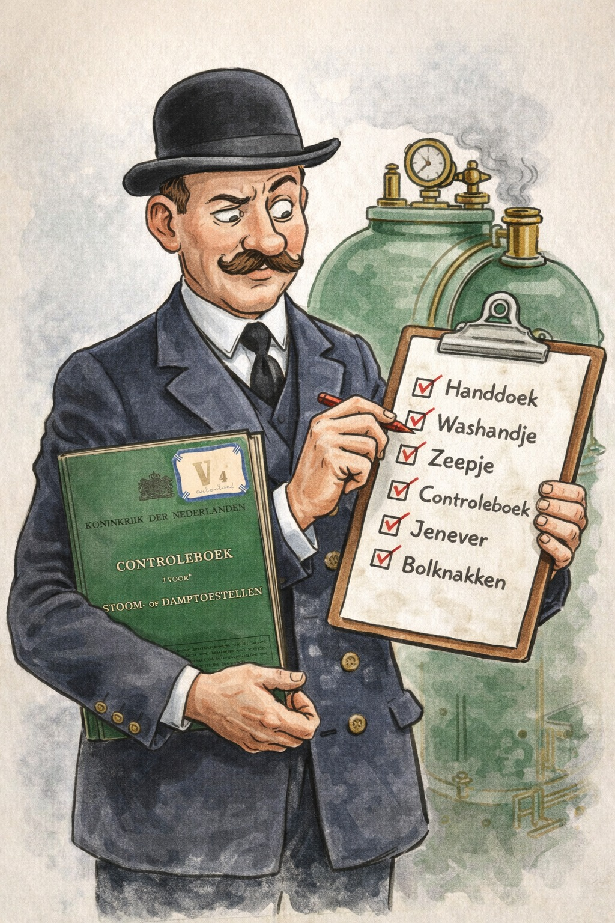

Wat hebben we nu bereikt in een goede 73 jaar?
Van: Naar:

Slide 21
Wat is de enige (bijna) constante gebleven in die 73 jaar?
  Nog steeds is de entropie en enthalpie niet veranderd
  Nog steeds gemaakt van staal
  Nog steeds een warmtebron (eerst kolen, olie, gas en elektriciteit?)
  Nog steeds laagwaterbeveiliging (eerst black whistle nu elektrodes)
  Nog steeds een mechanische beveiliging
  Nog steeds bewaking (geheel, gedeeltelijk, onbewaakt naar PLC/SCADA, etc.
  Nog steeds….etc.

Slide 22
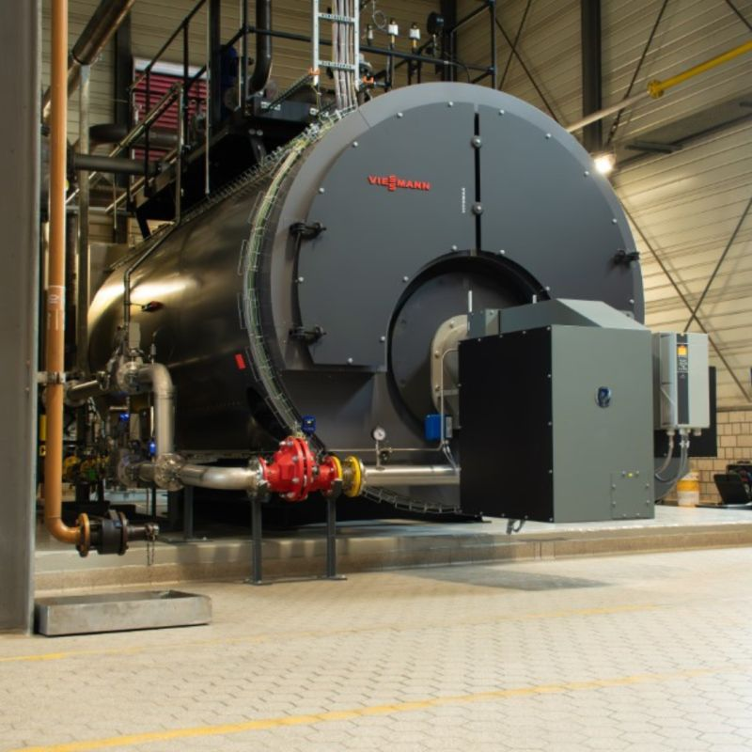
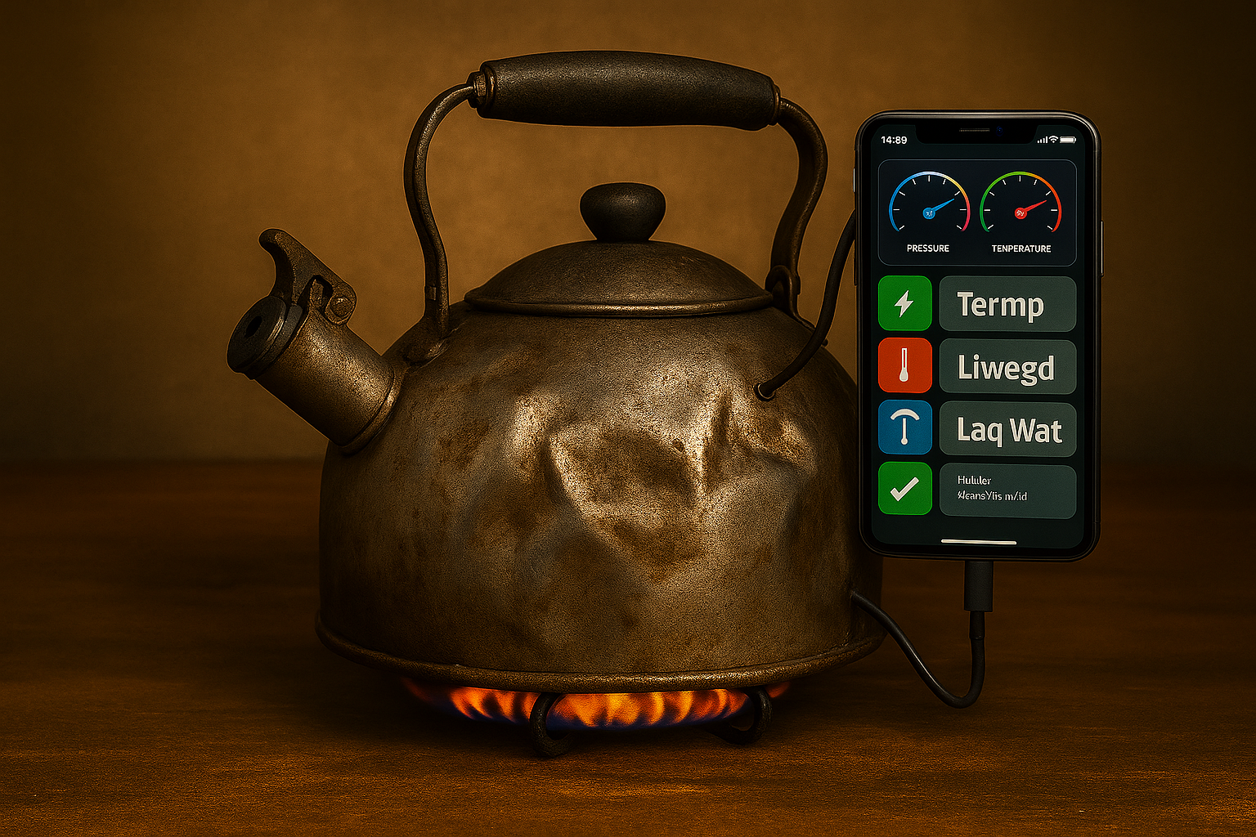
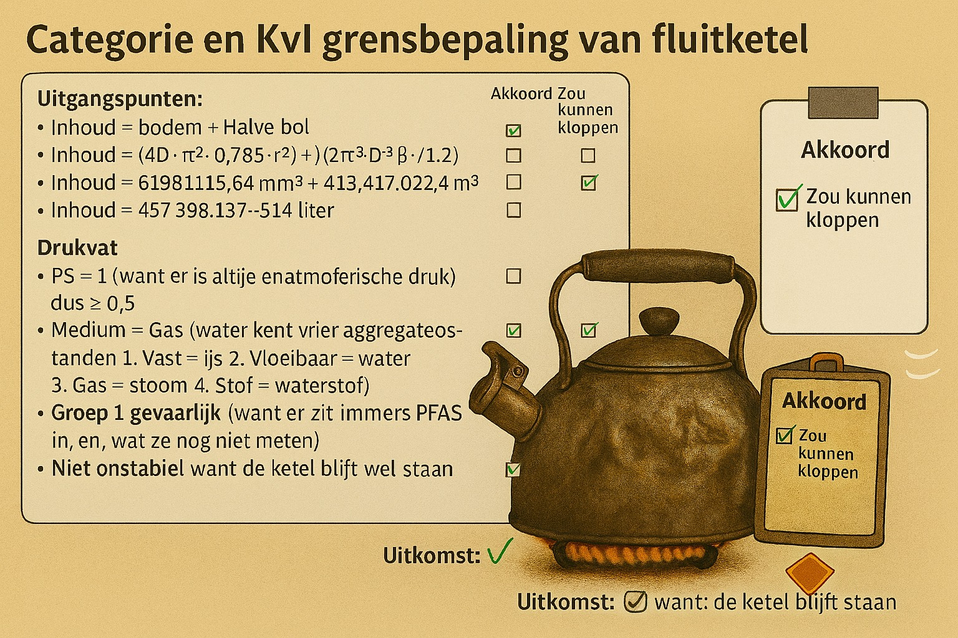
Tada!!
Tenslotte een ketel is een ketel!
Het drukapparaat is aangewezen
Volgens WBDA
Cat.III + KvI

